Slide 1
Tvorba přípravy na výuku
E.H.

Slide 2
Klíčové pojmy
Kurikulum - zahrnuje vzdělávací program, ale také obsahovou náplň výuky i dosažený výsledek, zkušenost, kterou si žák ve škole podle určitého kurikula osvojí (http://www.nuov.cz/kurikulum/co-je-to-kurikulum).
Rámcový vzdělávací program (dále RVP) – státní dokument, který je rozpracovaný pro jednotlivé typy škol a tvoří závazný rámec pro tvorbu školního kurikula.
Školní vzdělávací program (dále ŠVP) – dokument, který si tvoří učitelé jednotlivých typů a stupňů škol pro vedení výuky a je to rozpracovaný státní dokument až do podoby školního kurikula, chceme-li do učebních osnov jednotlivých předmětů. Měl by vycházet ze specifických možností a potřeb každé školy.
Vlastní tematický plán (dále VTP) – dokument, který si tvoří studenti společně s učiteli na PdF MU a který oba předešlé dokumenty (RVP a ŠVP) používá k tomu, aby rozpracoval obsahovou náplň předmětu zeměpis do jednotlivých ročníků s ohledem na možnosti časové dotace, aktuálního vývoje oboru geografie, a zejména s ohledem na celkový profil absolventa příslušného typu a stupně školy. Cílem zpracování VTP je vytvoření vlastní představy o formování školního kurikula, se kterým budou studenti, jako budoucí učitelé v praxi neustále konfrontováni.
Geografické vzdělávání (dále GV) – stručně se dá charakterizovat jako vzdělávací proces na jednotlivých typech a stupních škol, který se uskutečňuje prostřednictvím předmětu zeměpis.

Slide 3

OČEKÁVANÉ VÝSTUPY - RVP
Povinné.
Pozor, vzájemně se doplňují!

Slide 4
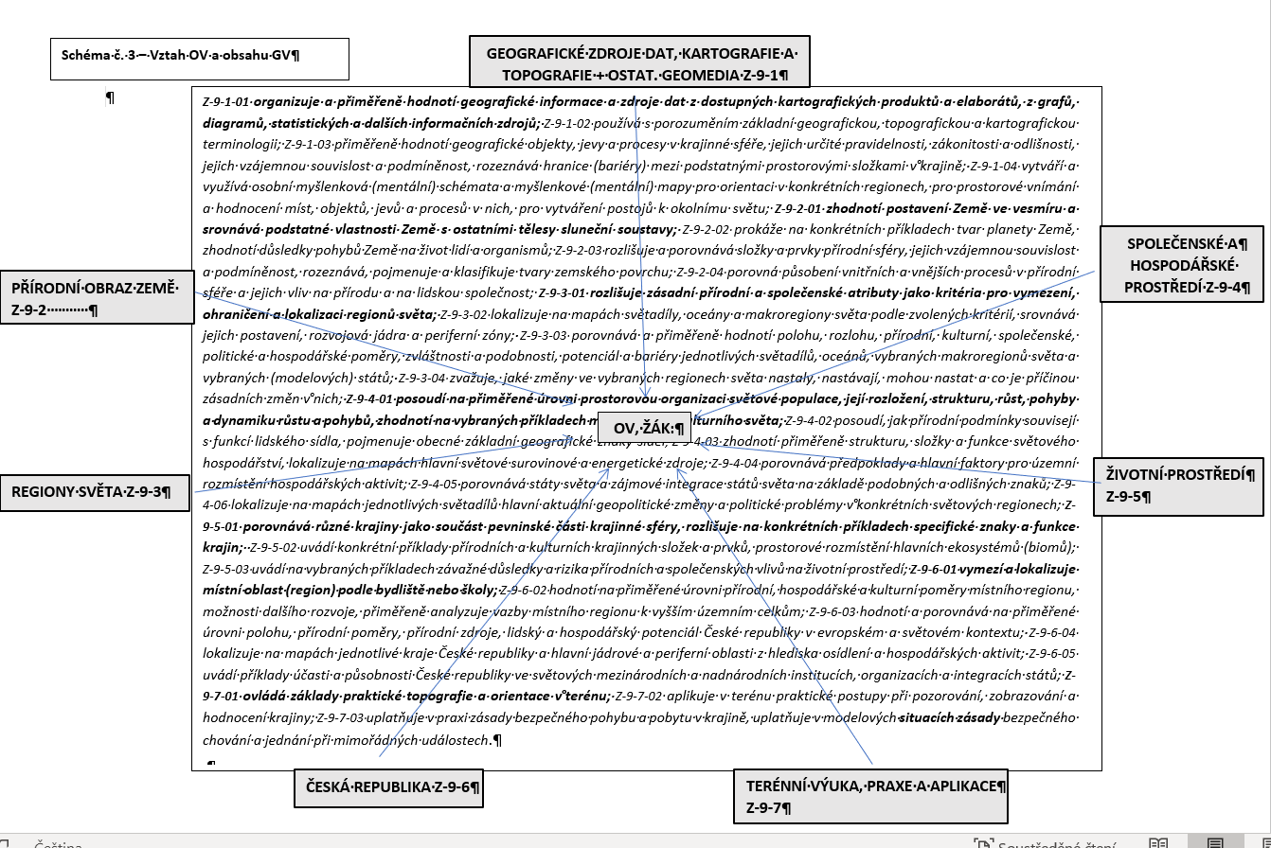

Slide 5
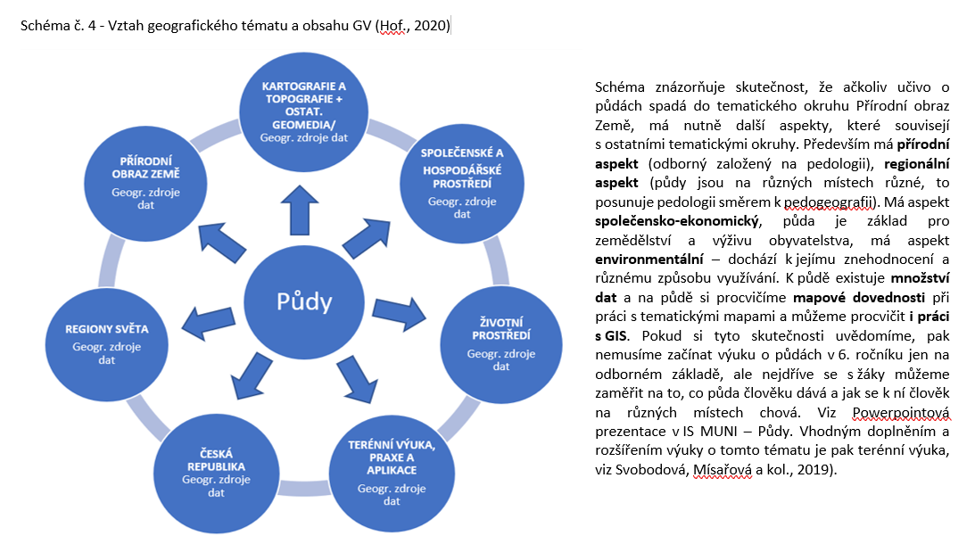

Slide 6
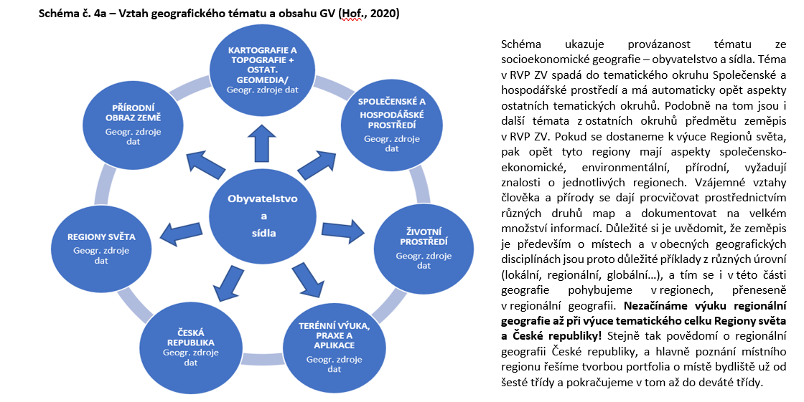

Slide 7
VÝUKOVÉ CÍLE – ŠVP – TEM. PLÁN
Rozpracování a konkretizace dílčích cílů.
Indikátory (standardy GV) – inspirace vhodná k doplňování!

Slide 8
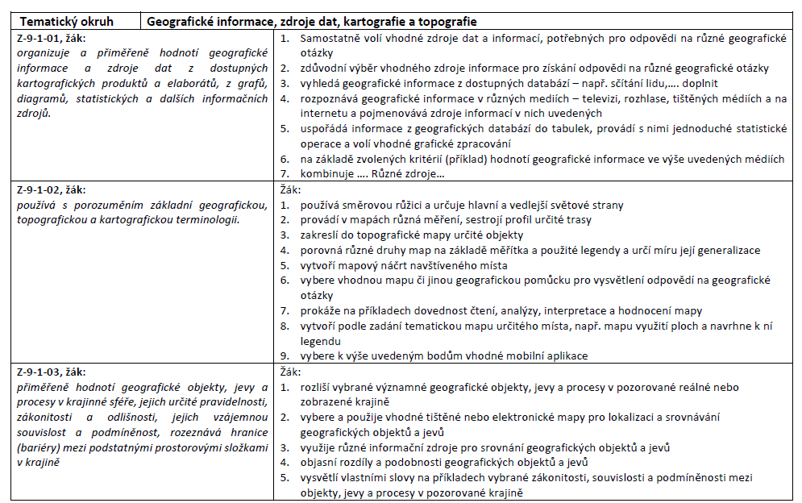

Slide 9
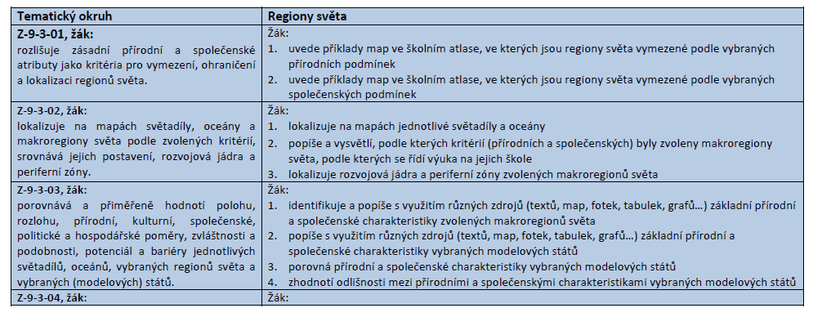
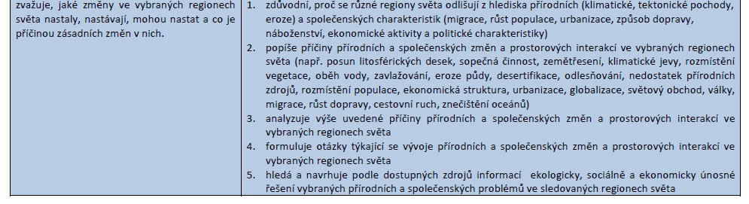

Slide 10
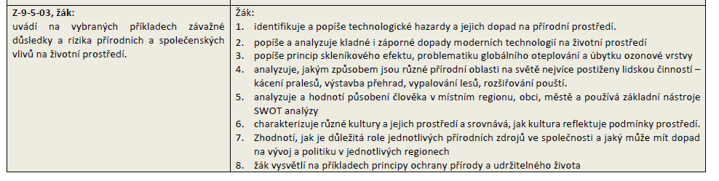

Slide 11
POSTUP:
Je to cyklus, z tohoto důvodu můžete začít kdekoliv, kde Vám to bude dávat smysl. Nejprve budete zřejmě vycházet z obsahu – tedy z toho, co budete učit.
Postupem doby se mohou Vaše prvotní preference změnit až na nejvyšší úroveň, kdy vyjdete z toho, co chcete u žáků hodnotit, k tomu nastavíte výukové cíle, očekávané výstupy a k tomuto všemu přizpůsobíte obsah hodiny, tedy to, na čem je to chcete naučit.
Výukové, dílčí cíle
Obsah tematu hodiny
Učební úlohy
Hodnocení
Očekávané výstupy

Slide 12
Tabulka pro plánování a přípravu výuky
Ročník: | Tematický(é) celek(y): | Téma hodiny:
Očekávané výstupy: uvedete, který OV téma hodiny procvičuje. Porovnejte opět OV s obsahem výuky a ponechejte opravdu jen ty, které pomocí obsahu rozvíjíte. Očekávané výstupy se mohou týkat i širšího tématu než toho, který v hodině procvičujete. Můžete si pomoci i tím, že tučně zvýrazníte část, kterou budete řešit. Např.: Z-9-3-02 porovnává a přiměřeně hodnotí polohu, rozlohu, přírodní, kulturní, společenské, politické a hospodářské poměry, zvláštnosti a podobnosti, potenciál a bariéry jednotlivých světadílů, oceánů, vybraných makroregionů světa a vybraných (modelových) států
Výukové cíle, dovednosti: Musí být konkrétní a měřitelné. Týkají se přímo tematického celku a toho, co bude žák umět po skončení hodiny – pomohou – standardy_indikátory_019 ve studijních materiálech! Dílčí cíle především rozpracovávají očekávané výstupy a souvisí bezprostředně s obsahovou náplní výuky. Měli by pomoci především stanovit to, co si mají žáci z hodiny skutečně odnést, např.: 1. Žáci pomocí analýzy předložené mapy lokalizují do slepé mapy migraci lidí v Číně a popisují základní faktory migrace. 2. Žáci vysvětlí, co jsou jádrové a periferní oblasti (jádra a periferie) v Číně. 3. Žáci objasní příčiny migrace mezi periferiemi a jádry v Číně. Pokud neuděláte hned při formulaci cílů, pak se zamyslete a uspořádejte je podle stupně obtížnosti.
Náměty pro terénní výuku: pokud je to učivo nebo jeho část vhodné pro praktická cvičení v terénu. V případě regionální geografie světa to může být příprava na výlet, ale není nutné u všech zemí!!!

Slide 13
Sylabus tématu/začlenění do širšího rámce Stručně uvedete, na jaké učivo navazujete a jaké učivo bude následovat. |  | Mezipředmětové vazby: Na které předměty téma navazuje, a které skutečně v průběhu výuky použijete.
Pomůcky: uvedete výčet všech pomůcek |  | Příprava učebny: místo realizace. Pokud učebnu připravujete, nakreslete schéma.
Individuální přístup: Týká se případné diferenciace obtížnosti učiva – výběr pro talentované či slabší žáky. Primárně Vám v této diferenciaci pomůže stanovení výukových cílů a následnými učebními úlohami, které Vám stanoví, kam až mohou jednotliví žáci dojít.
Scénář hodiny
Činnost žáků Uvádí se, jaká činnost po jednotlivá časová období přísluší žákům. | čas | Metody/ činnost učitele Uvádí se, jaká činnost po jednotlivá časová období přísluší učiteli.
Pozor: v tabulce bude scénář heslovitý, ale pod tabulku bude konkrétní náplň hodiny – např. pracovní list, otázky, které budete klást žákům, atd.
Hodnocení aktivit žáků během výuky: podle celého charakteru hodiny určíte kritéria a indikátory průběžného hodnocení žákových aktivit v hodině.
Hodnocení výuky – sebereflexe učitele: zamyslíte se nad svou rolí ve vedení výuky. Zhodnotíte klady a nedostatky, které se při výuce vyskytly.

Slide 14


Pokračování příště

